Slide 1
隔离开关在选择性配合中的应用
深圳市建筑设计研究总院有限公司李 忠

Slide 2
1、选择性的定义 选择性是指保护装置之间的协调配合，使电网任一点的故障可以并仅有直接上一级断路器动作。 a 完全选择性 故障点的所有故障电流值，从过载到非电阻短路电流，均有下一级断路器动作，上一级断路器不动作。 b 部分选择性 如果全短路故障电流情况下，不能满足完全选择性，但是可能在某一较低故障值时（选择性极 限值）上、下级具有选择性，则称为部分选择性。 c 无选择性

Slide 3
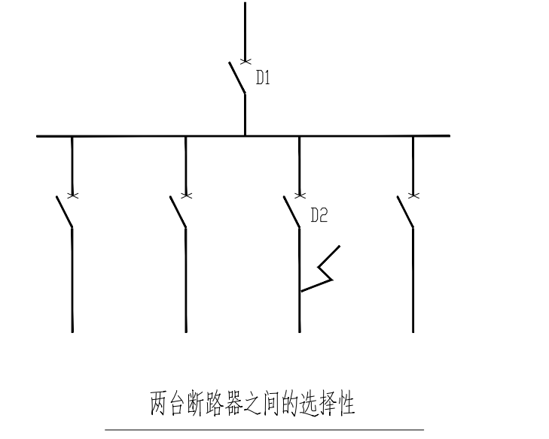
故障发生时，上、下级断路器都动作。

Slide 4
如何判断上下级具有选择性：
查选择性配合表
正确选择上下级开关的电流比值
二个断路器电流时间特性曲线不相交
2、选择性配合的重要性
《低压配电设计规范》GB 50054-2011第6.1.2条 ：配电线路装设的上下级保护电器，其动作特性应具有选择性，且各级之间应能协调配合。非重要负荷的保护电气，可采用部分选择性或无选择性切断。此条文明确了保护选择的重要性和采用原则， 但在工程设计中，保护选择性往往被忽视。
例如某工程设计的消火栓控制箱系统图如下：

Slide 6
已知：变压器容量为1600kVA，供电距离为50m， 进线电缆截面为70mm2， 配电箱主开关为NSX-160F，125A，电磁脱扣；分开关为NSX-100F，100A，电磁脱扣。
经计算，配电箱分开关出线下端短路电流Id=14kA，查询NSX开关的保护选择性配合表如下表：

Slide 8
通过上表得知，上级开关NSXF-160，125A与下级开关NSX-100F，100A没有选择性，当一路分开关由于短路故障跳闸时，主开关与分开关会一起跳闸，此时，如市电停电，仅有发电机供电时，二台水泵将全部失电，两台水泵的一用一备形同虚设，火灾时消火栓泵失去灭火作用，造成严重的后果。
3、实现选择性配合的方法
a 自然的选择性
自然的选择性是指仅通过断路器的壳架电流及整定电流的级差来实现的选择性。
基本原则：熔断器-1.6:1 断路器-2.5:1

Slide 9
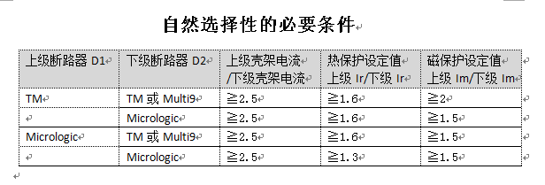
按照上面的条件，刚才的案例进行重新修改，
就能满足选择性的要求。

Slide 12
b 延时选择性
延时选择性是指采用短路短延时的方式来实现选择性，保证上级断路器的启动时间大于下级断路器的全分闸时间。
c 区域选择性连锁
采用具有逻辑关系功能的智能型断路器，上下级断路器之间设置逻辑联锁，当下级断路器保护区发生故障，电流大于脱扣器整定值时，给上级断路器发出逻辑等待命令，使上级脱扣器延时动作，
d 减少保护级数
应尽量减少保护级数，级数少有利于保护的选择性配合。再以刚才的案例进行分析：

Slide 14
4 对于各级配电保护的选择性配合探讨：
a 变电所低压柜 一般总开关及联络开关采用框架断路器，出线开关采用塑壳断路器。 总开关与分开关应有选择性，以施耐德MT型框架开关与NSX型塑壳开关为例，经查表比对，基本上实现了全系列的完全选择性。
重要的出线回路采用智能脱扣器，三段式保护。一方面是满足对下级配电前段线路保护的灵敏度要求，一方面是为更好的满足保护选择性的要求。
b 中间（楼层）配电箱 如采用放射式供电，则中间（楼层）配电箱总开

Slide 15
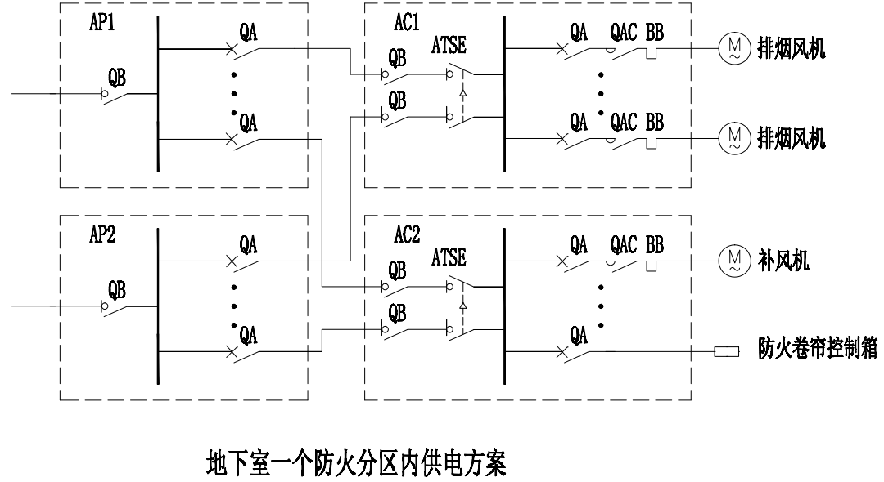
关可选用隔离开关，出线开关可采用非选择性断路器。如图：

Slide 16
但如采用树干式连接，则进线开关应采用断路器，此断路器与变电所出线开关应有选择性配合。
c 终端配电箱 一般总开关采用隔离开关，分开关采用非选择性塑壳或微型断路器。当为树干式供电时，则本箱总开关应采用断路器。如上下级只有部分选择性，则要求计算此处的短路电流。
5、总结及建议
a 重要负荷应采用选择性保护。
b 放射式供电的配电箱总开关可以采用隔离开关。
c 建议尽量采用自然的选择性配合。
d 为保证重要负荷的完全选择性，建议各级配电均

Slide 17
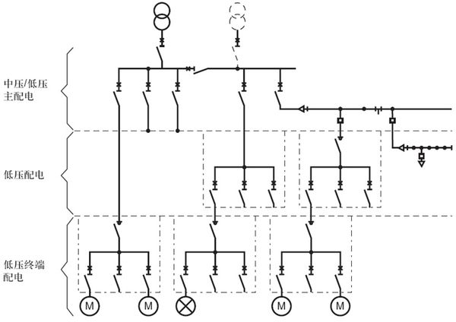
选用同一品牌产品，以方便查表核验。

